Slide 1

Science Hack Day 2013
Vitória/ES

Slide 2
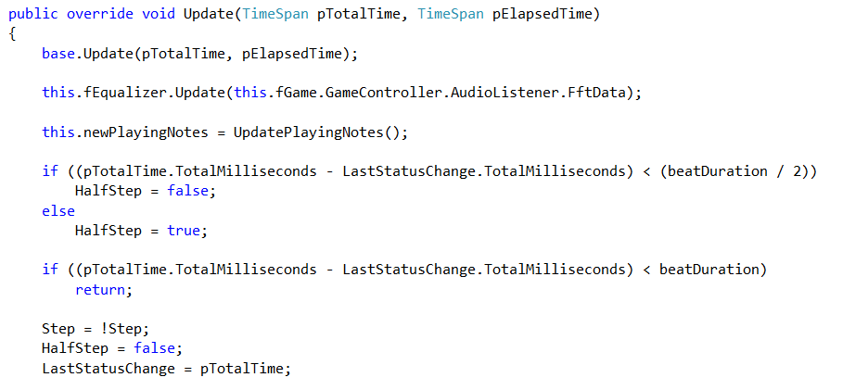
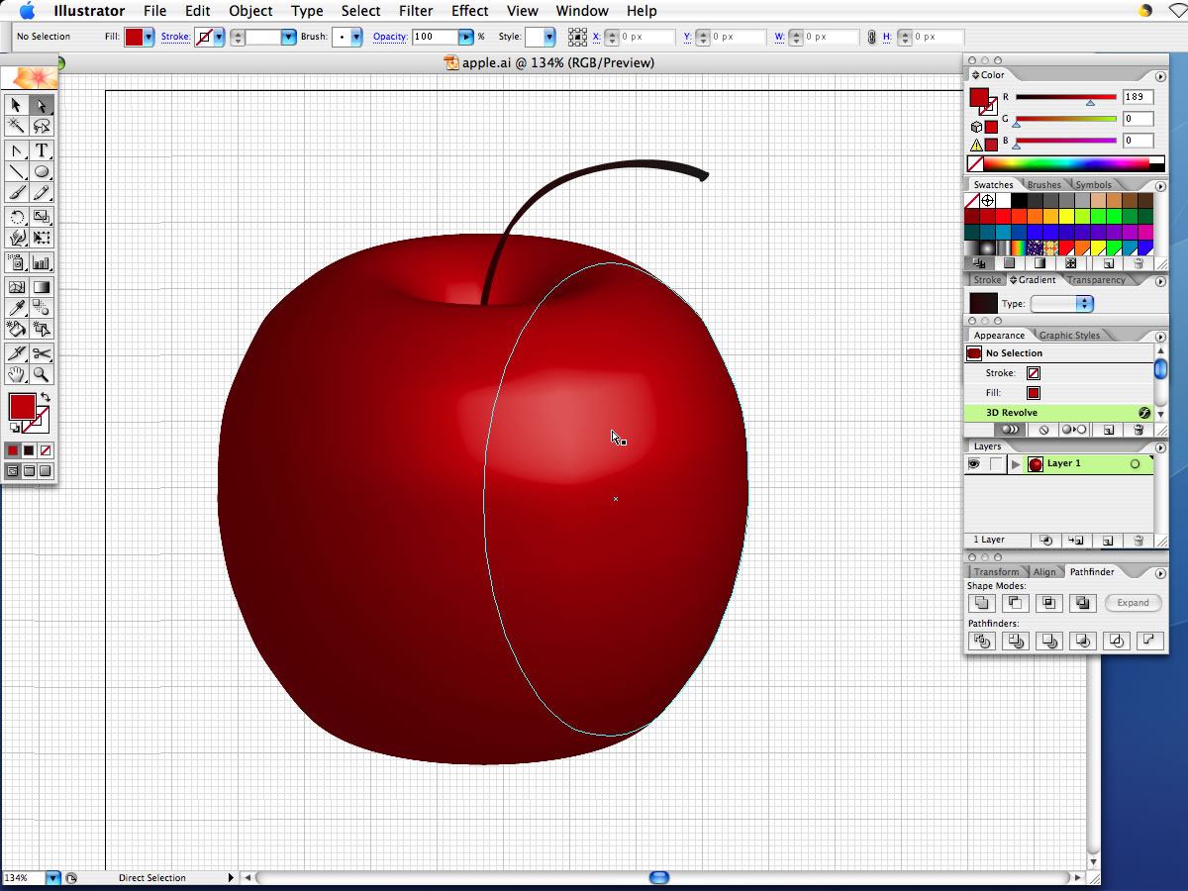
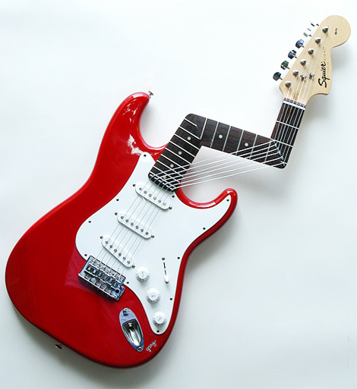
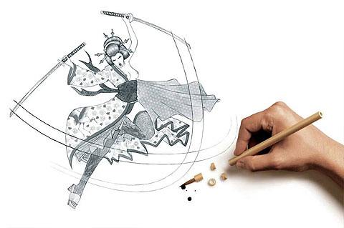
Valeu Henrique Netto pelo insight no brain storm!

Slide 3
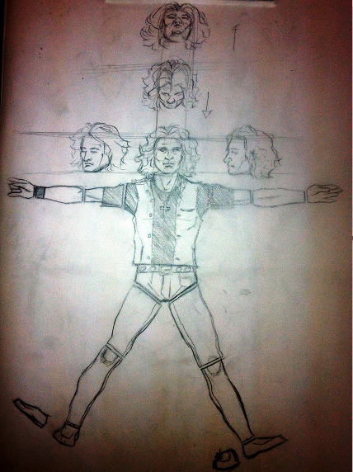
Desenho de Leonardo Davinci?
Não, é nascimento do nosso personagem Crazzie Non Sense, ou apenas Crazzie.
Criação: Yuri Marins

Slide 4
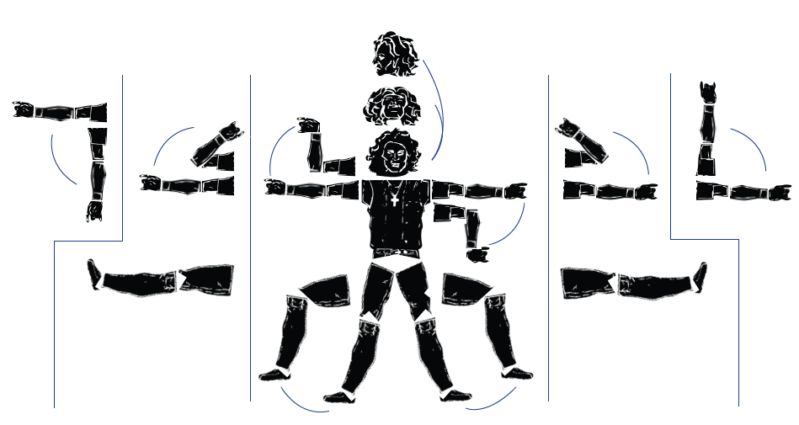
Digitalização do Crazzie
Digitalização: Marina Bonamo
Movimentos: Guilherme Pella

Slide 5
Aplicativo – Fabrício V. Matos
Desenvolvido em C# e .Net 4
Utiliza o framework de games XNA 4.0 (Xbox e Windows)
Utiliza a biblioteca de áudio BASS.Net para realizar FFT (fast fourier transform).
Interpretar o áudio (FFT) e transformá-lo em comandos foi feito na raça.

Slide 6
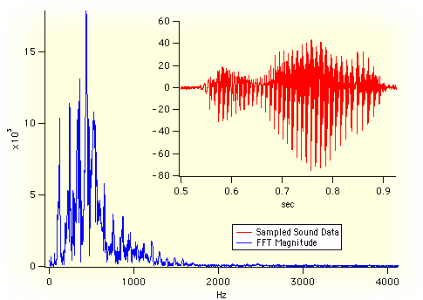


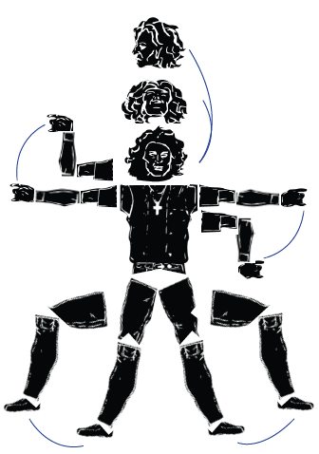

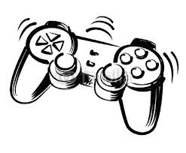
Como Funciona?

Slide 7
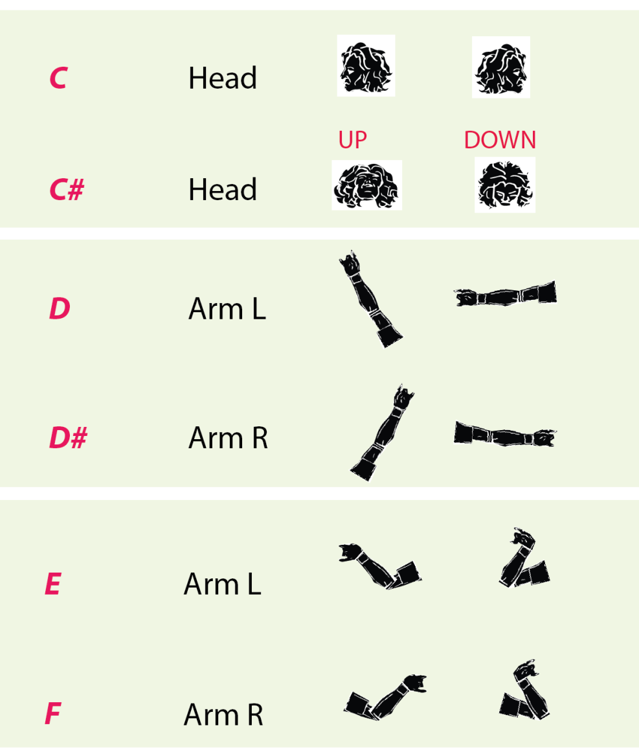
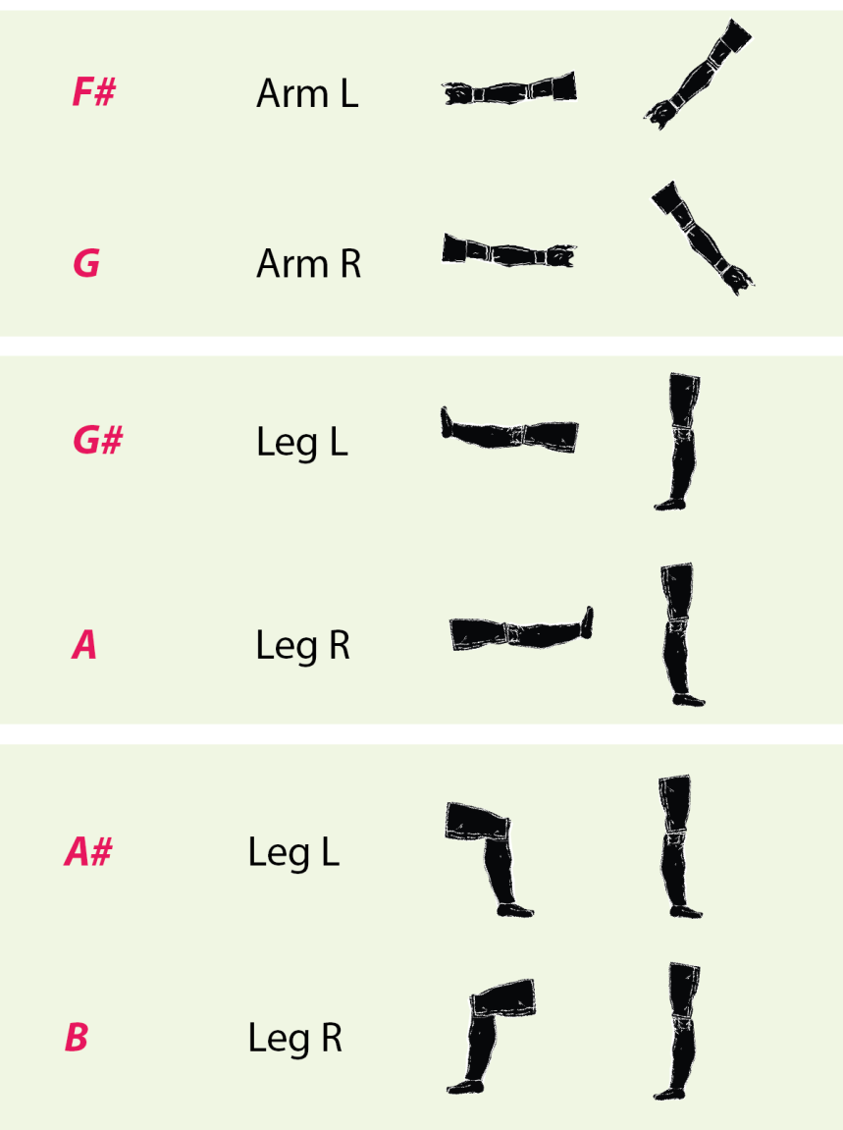
Comandos

Slide 8
Necessidade de Melhoria
Open Source: https://subversion.assembla.com/svn/guitarmonics/trunk/source/ScienceHackDay2013/XnaGuitarDance
Trabalhar melhor a filtragem de harmônicos buscando minimizar movimentos não esperados.
Introduzir “beat detect” para que o Crazzie dance no ritmo tocado, ao invés de 140 BPM fixo
Aumentar a quantidade de movimentos possíveis. Poderíamos mapear o C4 (dó quatro) em um movimento e o C5 (dó cinco, uma oitava acima)
Para rodar no Windows, basta instalar XNA - http://www.microsoft.com/en-us/download/details.aspx?id=20914 e executar o EXE.

Slide 9
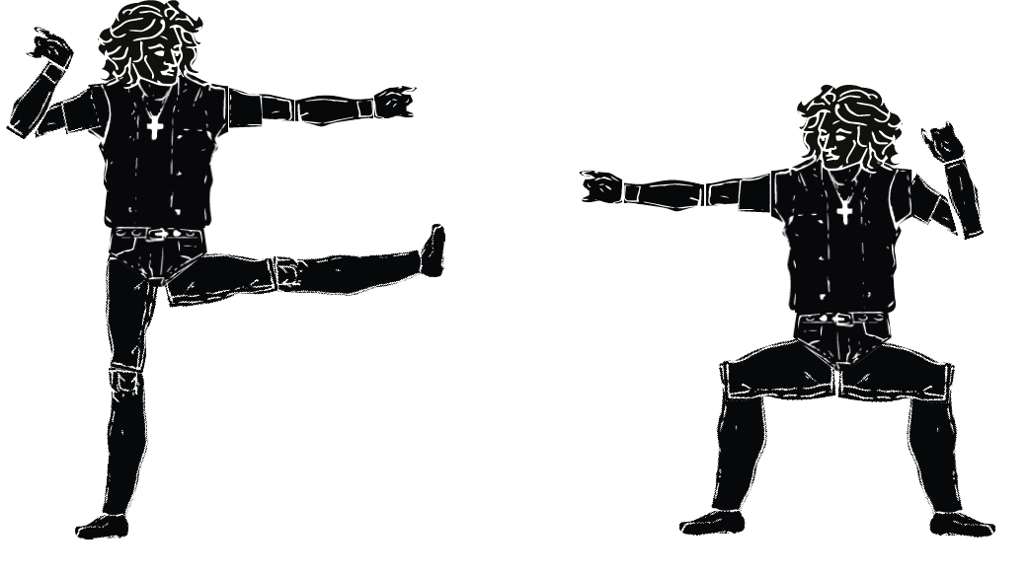
Outras possibilidades...
Duas guitarras, um ring: Só pode restar um!

Slide 10
Let’s go Live!

Slide 11
